Slide 1
Señales de que se está generando impulso en la prioridad de implementación 1:
Formalizar y fortalecer los sistemas locales de apoyo al uso de la evidencia
Era de ‘poli crisis’ que evolucionan rápidamente y de rápido desarrollo en IA, que significa que el apoyo al uso de la evidencia se necesita ahora más que nunca
Pilotos de apoyo ultra rápido al uso de la evidencia y un modelo de ‘contratista general’ están demostrando rentabilidad y contribuyendo a generar demanda
Mecanismos de apoyo al uso de la evidencia cada vez más alineados tanto hacia ‘arriba’, hacia los procesos de asesoramiento y toma de decisiones, como hacia ‘afuera’, hacia plataformas de aprendizaje y mejora
Están surgiendo colaboraciones entre países de apoyo al uso de la evidencia en sectores clave como educación, desarrollo y salud
Colaboraciones entre formas de evidencia también están surgiendo, como aquellas en evaluación y síntesis de evidencia
Las evaluaciones rápidas de sistemas de apoyo al uso de la evidencia nos están señalando el terreno fértil donde necesitamos ‘plantar más semillas’
1a
1b
1c
1d
1e
1f

Slide 2

Sistema de apoyo al uso de la evidencia
Estructuras y procesos del lado de la demanda de evidencia para: 1) incorporar evidencia en procesos rutinarios de asesoramiento y toma de decisiones y en plataformas de aprendizaje y mejora (facilitadores); 2) construir y sostener una cultura de evidencia; 3) fortalecer la capacidad para el uso de evidencia
Mecanismo de priorizacion de la demanda de evidencia (análisis del horizonte y priorización de preguntas)
Solicitudes de ventanilla única (cuando son preguntas complejas) | Respuestas integradas alineadas con los procesos de toma de decisiones
Mecanismo de coordinación de la oferta de evidencia (apoyo ultra rápido al uso de la evidencia para reunir las formas de evidencia existentes y un modelo de ‘contratista general’ que une los diferentes tipos de evidencia para construir nueva evidencia)
Unidades de apoyo al uso de la evidencia oportunas y en función de la demanda … enfocadas en una forma específica de evidencia
Analítica de datos Modelamiento Evaluaciones Investigación de comportamiento/de implementación Métodos cualitativos | Síntesis de evidencia (contextualizadas) Evaluación de tecnologías/análisis de costo efectividad Guías
… enfocadas en sectores específicos (y muchas formas de evidencia) Acción por el cambio climático Educación, salud, seguridad pública, servicios sociales, etc. Desarrollo internacional
Arquitectura global de evidencia síntesis de evidencia vivas

Slide 3


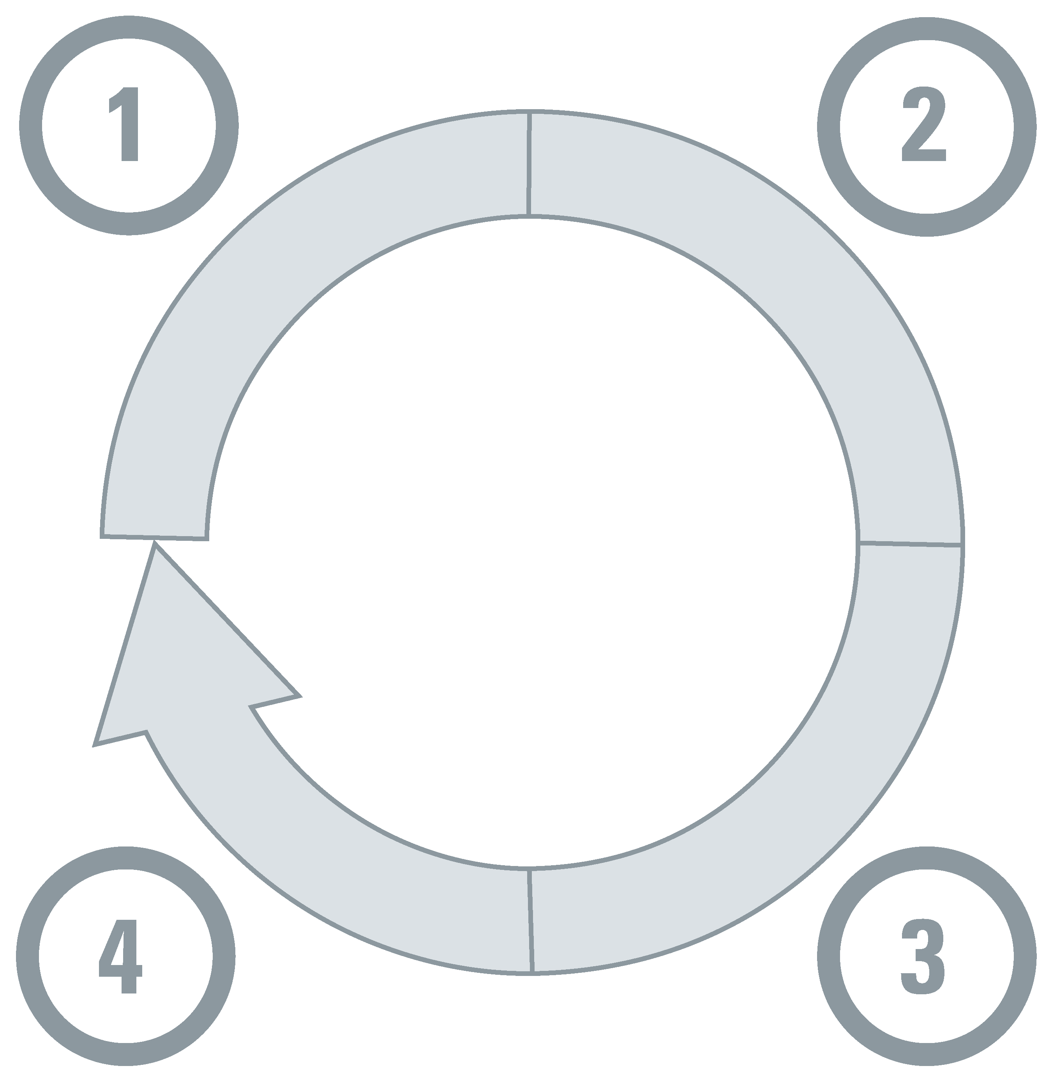












Posibles ingredientes en productos de evidencia oportunos, en función de la demanda y sensible a las consideraciones de equidad
Evidencia local
Evidencia global
Otros tipos de información
(por paso en el ciclo de toma de decisiones, cualquiera de los cuales podría ser el foco de una síntesis de evidencia contextualizada)
(cada uno para uno o más pasos en el ciclo de toma de decisiones)
Entender un problema y sus causas
Seleccionar una opción para abordar el problema
Síntesis de evidencia, idealmente vivas (lo que se ha aprendido en todo el mundo, incluido cómo varía según los grupos y contextos)
Escaneo jurisdiccional (para documentar políticas, prácticas, experiencias y evaluaciones de lo que se ha intentado en partes del país y en otros países)
 | Analítica de datos
 | Modelamiento
 | Métodos cualitativos
 | Modelamiento
 | Evaluación
 | Métodos cualitativos
 | Guías
 | Evaluación de tecnologías
Escaneo del horizonte (para aprovechar el trabajo de previsión realizado a nivel nacional y global)
Evidencia emergente (lo que se está aprendiendo en todo el mundo a medida que la evidencia evoluciona rápidamente)
Resumen de entrevistas con informantes clave (para aprovechar experiencias enriquecedoras) e investigación de opinión pública (para captar opiniones)
Monitorización de la implementación y evaluación de impactos
Identificar consideraciones de implementación
Resumen de los procesos deliberativos (para involucrar a los ciudadanos y las partes interesadas en la resolución colectiva de problemas) y en general la participación de las partes interesadas
 | Analítica de datos
 | Evaluación
 | Métodos cualitativos
 | Investigación de comportamiento/ de Implementación
 | Métodos cualitativos

